Slide 1
第五节 多元复合函数与隐函数微分法
一、多元复合函数的分解
做好复合函数的分解，并画好分解图

Slide 2
复合函数分解
做好复合函数分解，
并画出分解图
复合函数分解图示

Slide 3
第五节 多元复合函数与隐函数微分法
一、多元复合函数的分解
做好复合函数的分解，并画好分解图
二、复合函数求偏导数的法则
链式法则

Slide 4
2、复合函数的中间变量均为多元函数的情形
链式法则如图示
1、每条链上，偏导数相乘
2、累加所有的链

Slide 5
证明 仅证第一个公式:
由于 在点 可微，有
引进符号：

Slide 6
引进 的原因是避免
分母为零
以前

Slide 7
有界量与无穷小量相乘
同理可证：

Slide 9
例1
解

Slide 10
例3
解

Slide 11
例3
解

Slide 12
例3
也可以用求偏导数的四则运算（乘法）法则

Slide 13
例6
证
记
所以

Slide 14
第五节 多元复合函数与隐函数微分法
一、多元复合函数的分解
做好复合函数的分解，并画好分解图
二、复合函数求偏导数的法则
链式法则
三、高阶偏导数的复合函数分解

Slide 15
例7
例如
有相同的复合函数分解

Slide 16
例7
解

Slide 17
例如
有相同的复合函数分解

Slide 18

为何用u、v，有些人就是
喜欢使用其他的中间变量
符号，例如s、t。
解
令
记
同理有
这种符号的好处是与中间变量的名称无关：先对第一个中间变量求偏导，再对第二个中间变量求偏导
它们都是u、v的函数，与f一样，
复合函数分解图完全相同

Slide 19
链式法则如图示
第1个变量

Slide 20
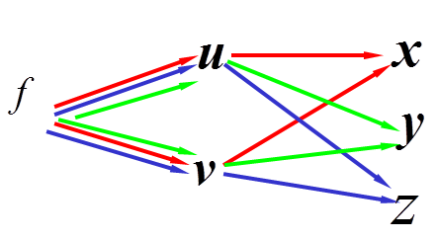

Slide 21
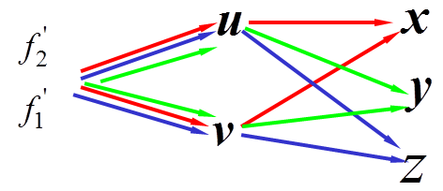
于是

Slide 22
第五节 多元复合函数与隐函数微分法
一、多元复合函数的分解
做好复合函数的分解，并画好分解图
二、复合函数求偏导数的法则
链式法则
三、高阶偏导数的复合函数分解
四、一阶全微分的形式不变性

Slide 23
二、一阶全微分的形式不变性
回顾：
结论：
此性质称为一阶微分的形式不变性.

Slide 24
二、一阶全微分的形式不变性

Slide 27
这就是说，不论x,y是自变量还是中间变量，其微分形式不变，称为一阶微分的形式不变性.

Slide 28
一阶全微分的四则运算

Slide 29
例10
求下列函数的偏导数和全微分.
解

Slide 30
例10
求下列函数的偏导数和全微分.
解

Slide 31
例10
求下列函数的偏导数和全微分.
解
所以

Slide 32
例13
解法2
方程两边求偏导数
解法1
方程两边求全微分,
解得
从而

Slide 33
第五节 多元复合函数与隐函数微分法
一、多元复合函数的分解
做好复合函数的分解，并画好分解图
二、复合函数求偏导数的法则
链式法则
三、高阶偏导数的复合函数分解
四、一阶全微分的形式不变性
隐函数求导方法
五、高阶全微分

Slide 34
三、 高阶微分
含义不同：
一个函数的微分，
是变量
三个函数的微分之间的关系：
四个变量： ，再求微分时，把 看着常数，于是

Slide 35
若混合偏导连续

Slide 36
若混合偏导连续
重复上面的过程

